Slide 1
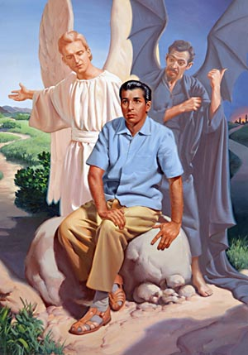
PENIPUAN TERAKHIR SETAN
Pelajaran ke-10, Triwulan II
Tahun 2023

Slide 2
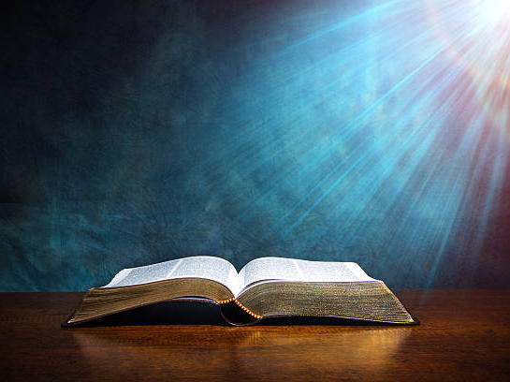
YOHANES 17 : 17
“Kuduskanlah mereka dalam kebenaran; firman-Mu adalah kebenaran.”

Slide 3
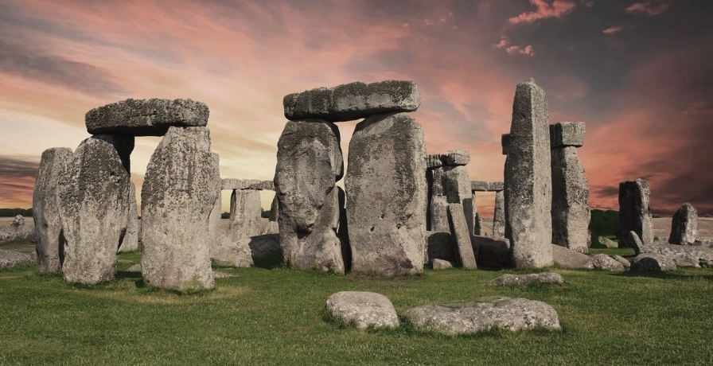
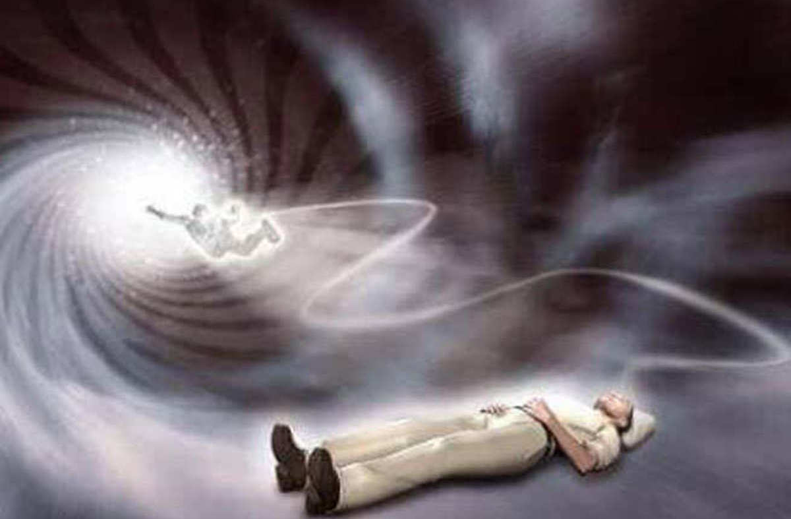
Pekan ini, kita akan mendalami dua kepalsuan utama dari Babel: konsep kebakaan jiwa dan penyembahan matahari.
Gagasan kebakaan jiwa ini memasuki gereja Kristen pada abad-abad permulaan, bersama-sama dengan penyembahan patung-patung yang dikemas kembali di bawah pernis kekristenan dan dimuliakan sebagai orang-orang kudus.
Mengakui kekudusan hari Minggu dan kebakaan roh adalah dua penipuan Iblis terbesar untuk zaman akhir ini.

Slide 4
JALAN YANG TERLIHAT BENAR DI MATA MANUSIA Minggu, 28 Mei 2023
YESUS memberi peringatan akan adanya penipuan di akhir zaman. Jika tidak waspada orang setia pun dapat tertipu.
Markus 13:22
"Sebab Mesias-mesias palsu dan nabi-nabi palsu akan muncul dan mereka akan mengadakan tanda-tanda dan mujizat-mujizat dengan maksud, sekiranya mungkin, menyesatkan orang-orang pilihan".
Penipuan akan begitu luas jangkauannya di seluruh dunia [Wahyu 12:9], orang setia harus waspada terhadap bahaya ini.

Slide 5
Bagaimana dengan orang pilihan Tuhan yang tetap setia dan tidak tertipu oleh ajaran palsu?
Matius 24:31 "Dan Ia akan menyuruh keluar malaikat-malaikat-Nya dengan meniup sangkakala yang dahsyat bunyinya dan mereka akan mengumpulkan orang-orang pilihan-Nya dari keempat penjuru bumi, dari ujung langit yang satu ke ujung langit yang lain".
Orang setia pada akhirnya akan menang, mereka akan dihimpunkan Tuhan dan akan mewarisi surga.

Slide 6
Dapatkah kita mempercayai atau mengikuti HATI NURANI kita sendiri untuk menentukan apa yang benar atau salah, baik atau jahat, dan hidup sesuai dengan tuntunan tersebut?
Kitab Suci mengatakan bahwa kita semua adalah orang berdosa, semuanya rusak, sudah tercemar [Roma 3:9-18]. Perlu waspada untuk menjadikan tuntunan hati nurani sebagai patokan. Yeremia 17:9 Betapa liciknya hati, lebih licik dari pada segala sesuatu, hatinya sudah membatu: siapakah yang dapat mengetahuinya?
Memercayai perasaan kita sendiri hampir merupakan cara yang pasti untuk cepat atau lambat, salah dan bahkan untuk berbuat salah. Banyak kejahatan dilakukan selama berabad-abad oleh orang-orang yang benar-benar yakin akan kebenaran tujuan mereka. Artinya, mereka mengikuti "jalan yang tampaknya benar" bagi mereka. Amsal 14:12 "Ada jalan yang disangka orang lurus, tetapi ujungnya menuju maut".

Slide 7
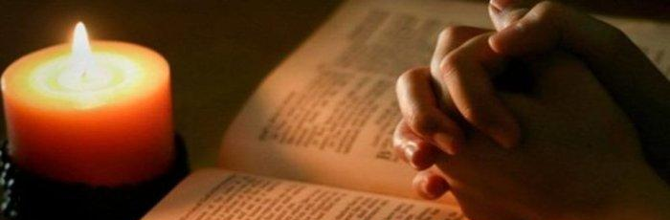
Nasihat bagi kita agar tidak tertipu oleh ajaran palsu adalah:
Kita harus membenamkan diri dalam Firman Tuhan, dan hidup dalam kebenaran Firman-Nya.
Kita harus berserah kepada Roh Kudus, belajar kebenaran daripada kesalahan, benar daripada yang salah, baik daripada yang jahat.
Meninggalkan perlengkapan kita sendiri, atau bahkan indra kita sendiri, karena kita bisa menjadi mangsa yang mudah untuk penipuan Iblis.

Slide 8
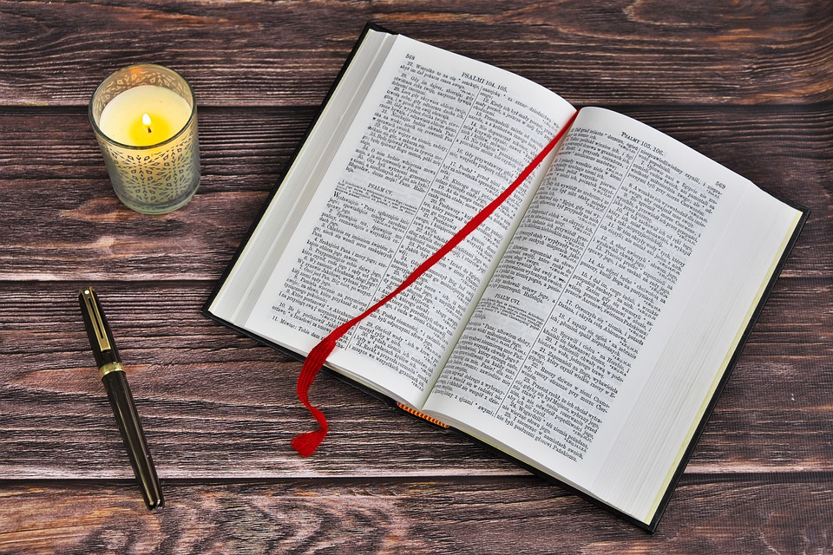
KEBOHONGAN LAMA TENTANG KEABADIAN Senin, 29 Mei 2023
Wahyu 16:13-14
“Dan aku melihat dari mulut naga dan dari mulut binatang dan dari mulut nabi palsu itu keluar tiga roh najis yang menyerupai katak. Itulah roh-roh setan yang mengadakan perbuatan-perbuatan ajaib, dan mereka pergi mendapatkan raja-raja di seluruh dunia, untuk mengumpulkan mereka guna peperangan pada hari besar, yaitu hari Allah Yang Mahakuasa”.

Slide 9
Wahyu 18:2
“Dan ia berseru dengan suara yang kuat, katanya: "Sudah rubuh, sudah rubuh Babel, kota besar itu, dan ia telah menjadi tempat kediaman roh-roh jahat dan tempat bersembunyi semua roh najis dan tempat bersembunyi segala burung yang najis dan yang dibenci“.

Slide 10
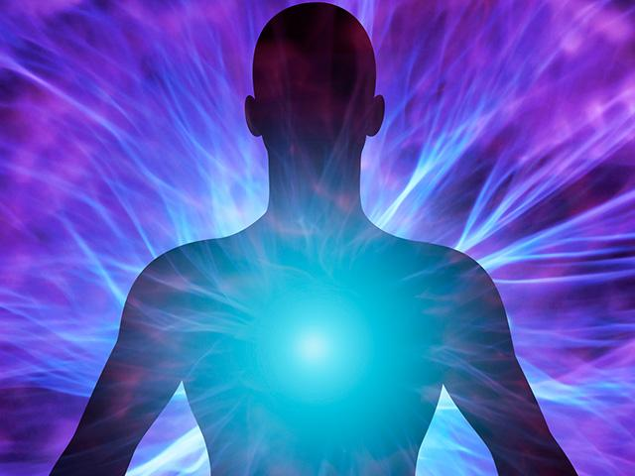
Ungkapan : roh najis, roh setan, atau tempat kediaman roh-roh jahat, semua ini menunjukkan aktivitas setan.
Dalam penipuan akhir zaman kita diingatkan di sini, bahwa salah satu ajaran yang sesat yang muncul adalah tentang "kekekalan jiwa".

Slide 11
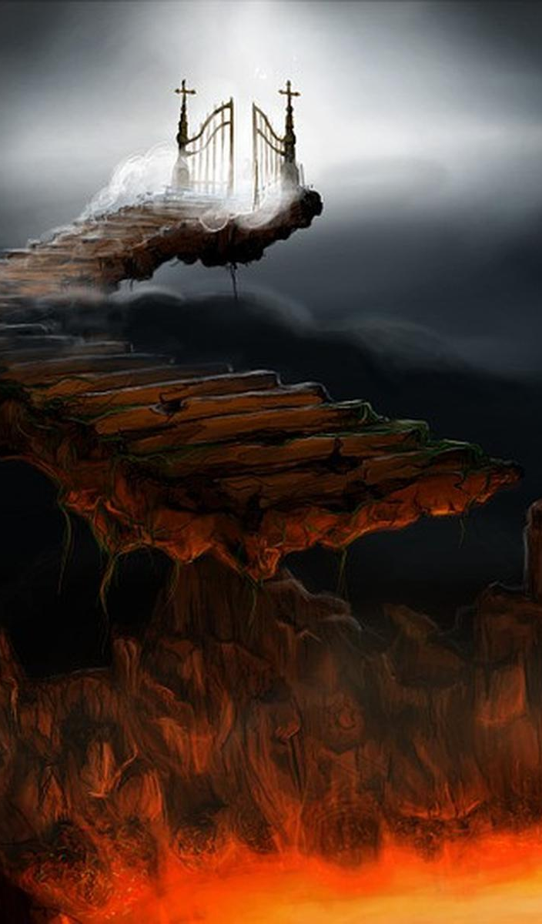
Jiwa yang abadi adalah doktrin pokok Kristen. Banyak orang Kristen percaya bahwa, pada saat kematian, orang yang diselamatkan naik ke surga, dan yang terhilang turun ke neraka. Hal semacam ini diajarkan sepanjang waktu dari mimbar, di ruang kelas, dan, terutama, di pemakaman.
Salah satu pilar penipuan Babel adalah pemahaman yang salah tentang kematian, yang berpusat pada gagasan tentang keabadian jiwa, dan ini mempersiapkan jalan bagi pengaruh menipu dari spiritisme.

Slide 12
Jika seseorang yang Anda pikir adalah ibu atau anak Anda yang sudah meninggal, atau orang lain yang Anda cintai, tiba-tiba muncul dan berbicara kepada Anda, apakah anda akan begitu mudah percaya bahwa sosok yang datang kepada anda itu adalah benar mereka yang telah meninggal itu?
Jika Anda percaya bahwa orang mati, dalam beberapa bentuk, hidup terus dan bahkan mungkin dapat berkomunikasi dengan kita, lalu perlindungan apa yang Anda miliki dari berbagai tipu daya yang dimiliki iblis?

Slide 13
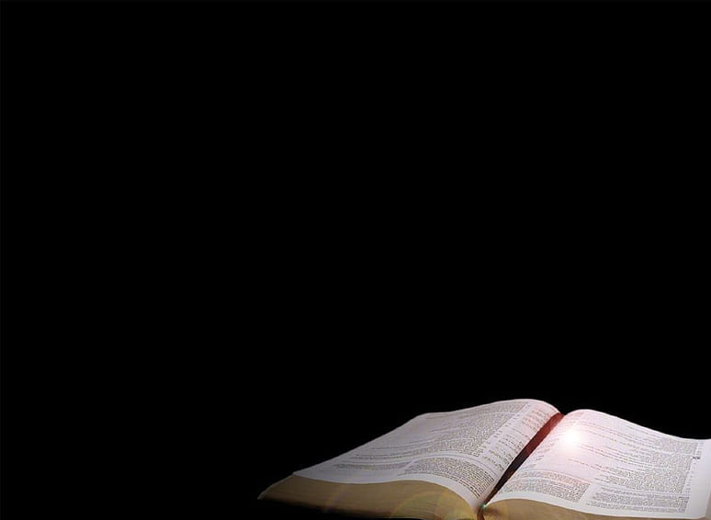
Apa kata Alkitab tentang mereka yang telah mati itu?
Orang mati tidak tahu apa-apa? Kenangan yang ada pada mereka telah lenyap [Pengkhotbah 9:5]. Ayub 14:12 "Demikian juga manusia berbaring dan tidak bangkit lagi, sampai langit hilang lenyap, mereka tidak terjaga, dan tidak bangun dari tidurnya".
Mereka yang mati dalam Tuhan tetap berada dalam kubur tanpa kesadaran apapun, sampai saat Tuhan datang untuk memanggilnya keluar dari kubur [1 Tesalonika 4:16-17].

Slide 14
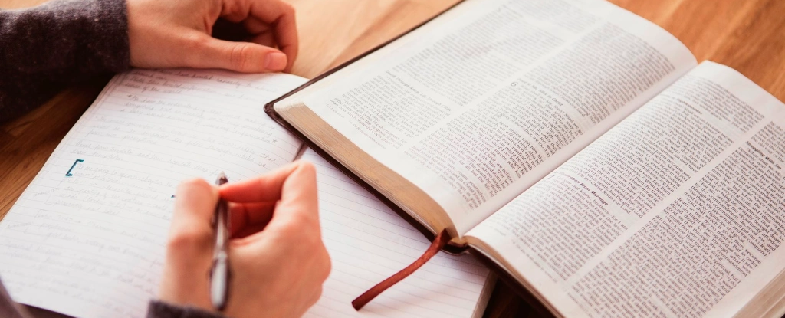
Satu-satunya perlindungan kita adalah berdiri teguh pada apa yang diajarkan Kitab Suci dan berpegang teguh pada ajaran Kitab Suci tentang kematian sebagai tidur sampai kedatangan Yesus yang kedua kali.

Slide 15
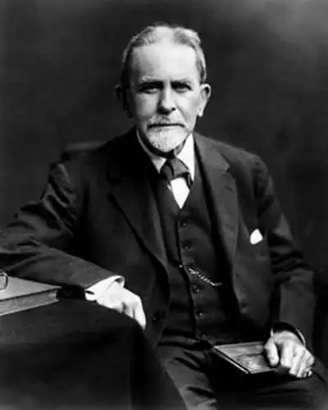
BABEL: PUSAT PENYEMBAHAN MATAHARI Selasa, 30 Mei 2023
Dalam bukunya The Worship of Nature, jl. 1, hal. 529, James G. Frazer membuat pengamatan bahwa: "Di Babilonia kuno, matahari disembah sejak zaman kuno".

Slide 16
Bagaimana pengaruh penyembahan dewa matahari memengaruhi Israel, dan Yehuda?
Nabi Yehezkiel menerangkan bagaimana umat Allah menyembah matahari gantinya menyembah Sang Pencipta matahari.
Yehezkiel 8:16 "Kemudian dibawa-Nya aku ke pelataran dalam rumah TUHAN; sungguh, dekat jalan masuk ke bait TUHAN, di antara balai Bait Suci dan mezbah ada kira-kira dua puluh lima orang laki-laki, yang membelakangi bait TUHAN dan menghadap ke sebelah timur sambil sujud pada matahari di sebelah timur".
1

Slide 17
Bagaimana pengaruh penyembahan dewa matahari memengaruhi Israel, dan Yehuda?
Yosia mengadakan pembaharuan, menyingkirkan penyembahan dewa-dewa termasuk dewa matahari yang telah dilakukan oleh raja-raja Yehuda sebelumnya.
2 Raja-raja 23:5, 11 "Ia memberhentikan para imam dewa asing yang telah diangkat oleh raja-raja Yehuda untuk membakar korban di bukit pengorbanan di kota-kota Yehuda dan di sekitar Yerusalem, juga orang-orang yang membakar korban untuk Baal, untuk dewa matahari, untuk dewa bulan, untuk rasi-rasi bintang dan untuk segenap tentara langit. Dibuangnyalah kuda-kuda yang ditaruh oleh raja-raja Yehuda untuk dewa matahari di pintu masuk ke rumah TUHAN, dekat bilik Natan-Melekh, pegawai istana, yang tinggal di gedung samping; juga kereta-kereta dewa matahari dibakarnya dengan api". Raja
2

Slide 18
Bagaimana penyembahan dewa matahari memasuki gereja Kristen selama zaman kompromi?
Pertobatan yang sepintas lalu dari Konstantin, pada awal abad keempat, menyebabkan kegembiraan besar dalam Kekaisaran Romawi. Konstantin memiliki ketertarikan yang kuat terhadap pemujaan matahari.
Edward Gibbon, sejarawan terkenal, menulis, "Matahari secara universal dirayakan sebagai pemandu dan pelindung Konstantin yang tak terkalahkan" The History of the Decline and Fall of the Roman Empire, bab 20.
1

Slide 19
Pada tahun 321 M, Konstantin juga mengeluarkan "Undang-Undang hari Minggu" yang pertama. Dekret ini menyatakan, "Pada hari terhormat Matahari biarkan para Hakim dan orang-orang yang tinggal di kota-kota beristirahat, dan biarkan semua bengkel ditutup"-- Edict of Constantine, 321 M.
Ini bukan hukum yang memberlakukan pemeliharaan hari Minggu untuk semua rakyat Konstantin, tetapi hal itu memperkuat pemeliharaan hari Minggu di benak penduduk Romawi.
2
3
Dalam dekade-dekade berikutnya para kaisar dan paus melanjutkan melalui dekret negara dan dewan gereja untuk menetapkan hari Minggu sebagai hari ibadat tunggal, yang tetap sampai sekarang ini, juga, bagi sebagian besar orang Kristen.

Slide 20
Kita hidup saat ini melihat sebuah kenyataan bahwa begitu luasnya pengaruh ajaran yang tidak berdasar pada Alkitab. Apa yang kita pelajari dari pengaruh penyembahan dewa matahari sampai kepada dikhususkannya hari minggu, ini benar-benar contoh yang kuat dari kebenaran pahit yang hanya karena mayoritas orang percaya pada sesuatu, atau mempraktikkannya, tidak berarti membuatnya benar.
Pelindung kita satu-satunya adalah percaya pada pengajaran Alkitab.

Slide 21
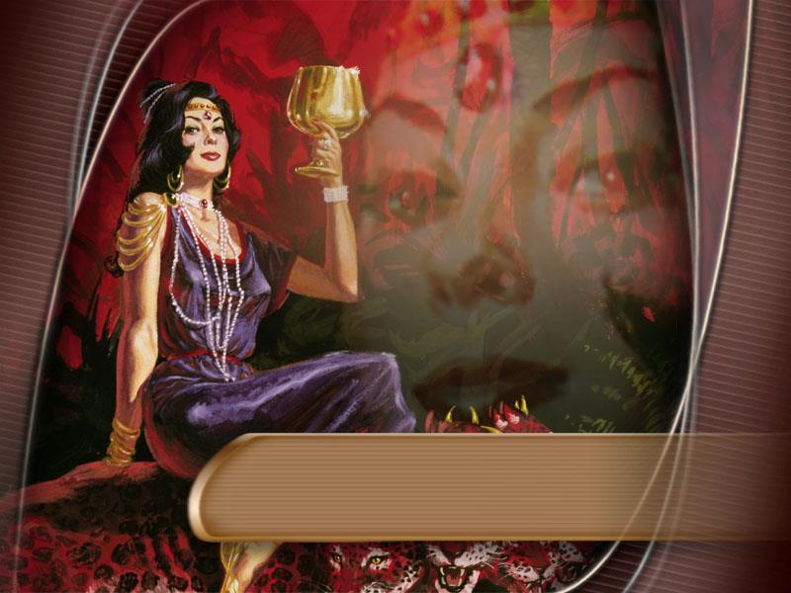
PANGGILAN UNTUK KESETIAAN Rabu, 31 Mei 2023
Dalam Wahyu 17, wanita yang diidentifikasi sebagai Babel spiritual, memakai kain ungu dan kain kirmizi, menunggangi binatang berwarna merah ungu, mengedarkan cawan anggumya, dan membuat dunia mabuk karena kesalahan.
Gereja dan negara bersatu. Kepalsuan menang. Iblis melakukan mukjizat-mukjizatnya untuk menipu. Dunia terlontar ke dalam konflik terakhirnya.

Slide 22
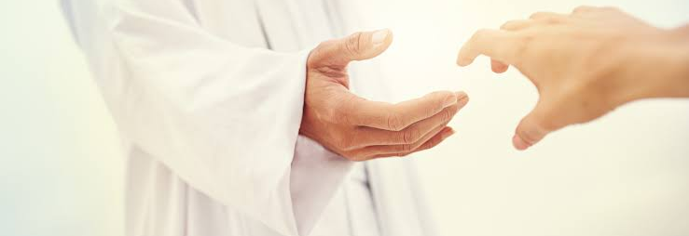
Apa dampak dari aktifitas Babel spiritual terhadap umat Allah?
Umat Allah akan difitnah, diejek, ditindas, dan dianiaya, tetapi di dalam Kristus dan melalui kuasa Roh Kudus-Nya, mereka teguh dalam komitmen mereka.
Semua kekuatan neraka dan kekuatan jahat tidak dapat mematahkan kesetiaan mereka kepada Kristus. Mereka aman di dalam Dia. Kristus adalah "perlindungan dan kekuatan, sebagai penolong dalam kesesakan sangat terbukti" [Mazmur 46:2].

Slide 23
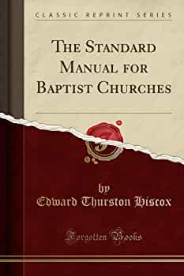
Dr. Edward T. Hiscox, penulis Standard Manuel for Baptist Churches. Pada tahun 1893, berbicara kepada ratusan pendeta Baptis dan mengejutkan mereka ketika dia menjelaskan bagaimana hari Minggu masuk ke dalam gereja Kristen. Inilah yang ia nyatakan: "Sayang sekali hari itu [Minggu] dicap dengan tanda paganisme, dan dibaptis dengan nama dewa matahari, kemudian diadopsi dan disetujui oleh kemurtadan kepausan, dan diwariskan sebagai warisan suci bagi protestanisme!" --Edward Hiscox, di hadapan konferensi pendeta-pendeta New York, 13 November 1893.

Slide 24
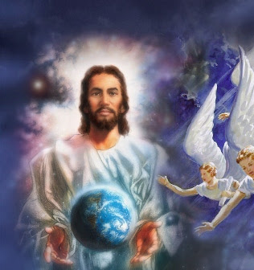
Yehezkiel 20 adalah seruan yang sungguh-sungguh bagi Israel untuk meninggalkan praktik-praktik kafir dan untuk menyembah Sang Pencipta daripada dewa-dewa palsu mereka, dalam hal ini "berhala-berhala Mesir."
Dalam pekabaran tiga malaikat, Tuhan membuat seruan serupa untuk "menyembah Sang Pencipta," karena "Sudah rubuh Babel."
Dan juga, seperti yang kita ketahui, Sabat, dan kesetiaan pada Sabat, akan memainkan peran besar dalam peristiwa-peristiwa akhir.

Slide 25
Kebenaran Firman Tuhan, bukan pendapat atau tradisi manusia, adalah Bintang Utara yang membimbing kita di saat krisis dalam sejarah bumi ini.

Slide 26
KASIH KARUNIA UNTUK KETAATAN Kamis, 1 Juni 2023
Ada banyak umat Allah berada dalam organisasi-organisasi keagamaan yang telah mengompromikan ajaran-ajaran Alkitabiah.
"Anggur Babel" yaitu doktrin palsu telah begitu luas mempengaruhi banyak orang di dunia. Sabat palsu telah menggantikan Sabat dari perintah keempat.

Slide 27
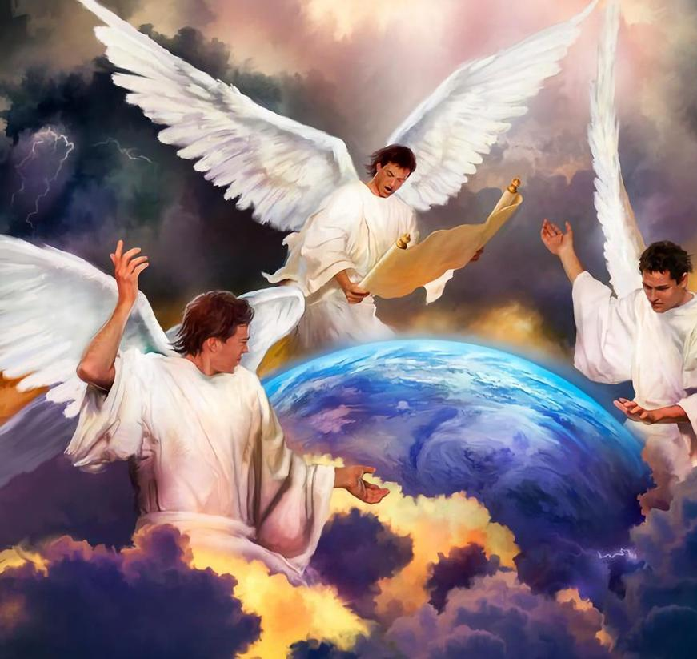
Ajaran yang salah ini telah menipu jutaan orang. Akibatnya, Tuhan memberikan kepada umat-Nya, yang masih berakar dalam kesalahan, sebuah seruan terakhir di akhir zaman.

Slide 28
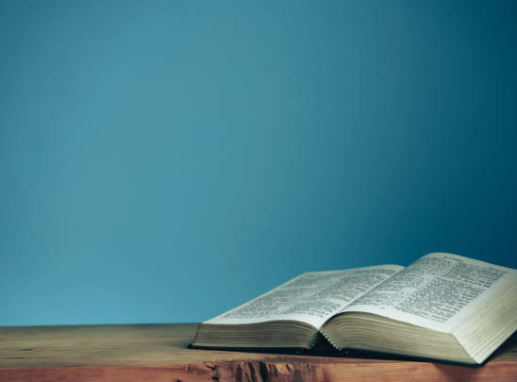
Wahyu 18:4-5
Lalu aku mendengar suara lain dari sorga berkata: “Pergilah kamu, hai umat-Ku, pergilah dari padanya supaya kamu jangan mengambil bagian dalam dosa-dosanya, dan supaya kamu jangan turut ditimpa malapetaka-malapetakanya. Sebab dosa-dosanya telah bertimbun-timbun sampai ke langit, dan Allah telah mengingat segala kejahatannya.”

Slide 29
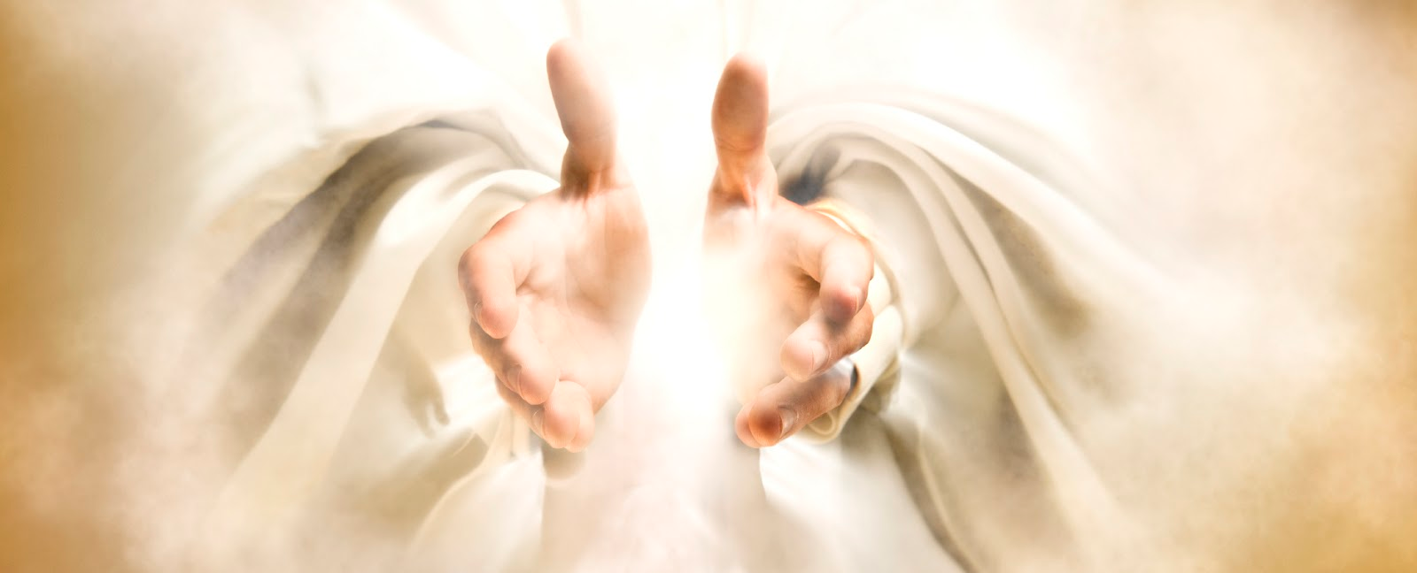
Dosa adalah pelanggaran atau melanggar hukum Allah. Satu-satunya cara seseorang dapat menaati hukum adalah melalui iman dalam kuasa Kristus yang hidup. Kita adalah manusia yang lemah, rapuh, goyah, dan berdosa. Dengan iman ketika kita menerima Kristus, kasih karunia-Nya menebus masa lalu kita dan memberdayakan masa kini kita.

Slide 30
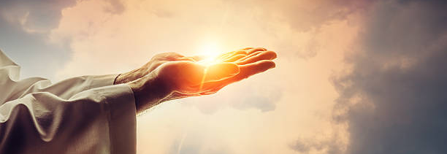
Dia memberi kita "kasih karunia dan jabatan rasul untuk menuntun semua bangsa, supaya mereka percaya dan taat kepada nama-Nya" [Roma 1:5].
Seruan surga kepada umat-Nya di gereja-gereja yang tidak menghormati dan menaati hukum Allah adalah melangkah keluar dengan iman.

Slide 31
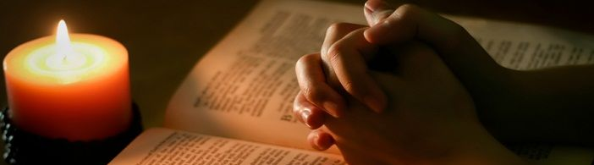
Seruannya kepada orang Advent dalam memelihara Sabat adalah untuk meninggalkan semua upaya manusiawi yang mementingkan diri sendiri ke dalam ketaatan dan menjalani kehidupan yang saleh dengan iman dalam kasih karunia Kristus, yang membebaskan kita dari kutukan dosa dan kuasa dosa.
Dan sama seperti kesetiaan Israel pada hukum [Ulangan 4:6] akan menjadi saksi yang kuat bagi dunia, kesetiaan kita juga dapat menjadi saksi yang kuat dan membantu membimbing orang keluar dari Babel.

Slide 32
KESIMPULAN
1
Orang yang setia pada akhirnya akan menang dan mereka akan dihimpunkan Tuhan untuk mewarisi surga.
2
Kita harus berpegang teguh pada ajaran Kitab Suci tentang kematian sebagai tidur sampai kedatangan Yesus yang kedua kali.
3
Pelindung kita satu-satunya terhadap penipuan setan adalah percaya pada pengajaran Alkitab.
4
Sabat dan kesetiaan pada Sabat, akan memainkan peran besar dalam peristiwa-peristiwa akhir.
5
Satu-satunya cara seseorang dapat menaati hukum adalah melalui iman dalam kuasa Kristus yang hidup.

